Slide 1
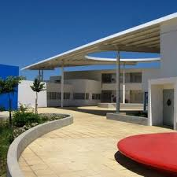
Επαγγελματική Μάθηση σχολικής μονάδας
Γ΄ Δημοτικό Σχολείο Μακεδονίτισσας- Στυλιανός Λένας
2016-2017
Διευθύντρια- Συντονίστρια: Νέφη Καμέρη
Υποστηρίκτρια: Έφη Παπαριστοδήμου

Slide 2
Στάδια προώθησης του 1^{ου} στόχου
Ανάλυση προφίλ και αναγκών της σχολική μονάδας
1
2
Επιλογή εμφάσεων
3
Εμπλουτισμός των εισηγήσεων του ΥΠΠ με πρακτικές της σχολικής μονάδας
4
Καταρτισμός σχεδίου δράσης
6
Προώθηση – Υλοποίηση
5
Σύνδεση με την Επαγγελματική Μάθηση των Εκπαιδευτικών
Notes:
Στα πλαίσια προώθησης του 1^{ου} Στόχου για βελτίωση των μαθησιακών αποτελεσμάτων, που τέθηκε υπό έμφαση για τη φετινή σχολική χρονιά, το Σχολείο μας μελέτησε το προφίλ και τις ανάγκες της σχολικής μονάδας και επέλεξε τις δικές του εμφάσεις. Τέθηκε ως μια από τις εμφάσεις η Δημιουργική Χρήση της Τεχνολογίας και η ενεργητική συμμετοχή στο μάθημα, ιδιαίτερα με τη χρήση φορητών συσκευών . Για την επίτευξη του στόχου μας θεωρήθηκε απαραίτητη η σύνδεση με το πρόγραμμα του ΠΙ για την Επαγγελματική μάθηση των Εκπαιδευτικών.

Slide 3
Δυνατά σημεία
(Strengths)
Αδύνατα σημεία
(Weaknesses)
Συνεργατικό κλίμα, κουλτούρα συνεργασίας και μάθησης
Εκπαιδευτικοί με ιδιαίτερο ενδιαφέρον και ικανότητες στη χρήση Τ.Π.Ε
Αίθουσες διδασκαλίας πλήρως εξοπλισμένες με σύγχρονα μέσα Τ.Π.Ε
Ψηλά Μαθησιακά αποτελέσματα των μαθητών
Μειωμένα έως ανύπαρκτα περιστατικά αντικοινωνικής ή παραβατικής συμπεριφοράς
Δραστήριος Σύνδεσμος Γονέων
Εργατικοί υπεύθυνοι εκπαιδευτικοί
κ
Μεγάλος Αριθμός μαθητών σε κάθε τάξη
Απώλεια μαθησιακού χρόνου
Ευκαιρίες
(Opportunities)
Πρόσκληση/Πρόκληση από το Ευρωπαϊκό Πανεπιστήμιο για συμμετοχή σε έρευνα
Συμμετοχή στο πρόγραμμα Καινοτόμα Σχολεία
Erasmus KA01
Δυνατότητα συμμετοχής στο πρόγραμμα Επαγγελματικής Μάθησης
Εξωτερικοί πρόθυμοι επαγγελματικοί συνεργάτες
Απειλές
(Threats)
Περιορισμένος μαθησιακός χρόνος/Κίνδυνος απώλειας
Άγχος για την αλλαγή και την καινοτομία
Notes:
Προχωρώντας με βασικό εργαλείο τη SWOT ανάλυση, διερευνήσαμε τις Δυνατότητες, τις Αδυναμίες, τις Ευκαιρίες και τους Περιορισμούς της Σχολικής Μονάδας. Αναλύοντας το προφίλ του σχολείου (μειωμένη παραβατικότητα, δραστήριος σύνδεσμος γονέων – αγορά ταμπλετ κα) επιλέξαμε τις εμφάσεις με βάση τις ιδιαιτερότητες της σχολικής μονάδας και εμπλουτίσαμε τον 1^{ον} υπό έμφαση στόχο.
Μας δόθηκε η ευκαιρία να συνεργαστούμε με το Ευρωπαϊκό Πανεπιστήμιο και παράλληλα επιλέξαμε να συνδέσουμε πρόγραμμα του ΠΙ για την Επαγγελματική Μάθηση των Εκπαιδευτικών για διευκόλυνση υλοποίησης των εμφάσεων του σχολείου.

Slide 4
Παιδαγωγικό Ινστιτούτο Κύπρου Επαγγελματική Μάθηση
Έγκριση Πρότασης από το Υπουργικό Συμβούλιο (Αύγουστος 2015)
Κέντρο της επιμόρφωσης το σχολείο και φορέας επιμόρφωσης το Π.Ι.
Αναστοχασμός: ανάλυση της δράσης από τον εκπαιδευτικό με στόχο τη βελτίωση της επαγγελματικής πρακτικής
Εκπαιδευτικός ως ερευνητής: στις δικές του παιδαγωγικές αποφάσεις και πρακτικές
Εφαρμογή του κύκλου της έρευνας-δράσης στο σχολείο
Διασύνδεση των επιμορφωτικών δράσεων με τις ανάγκες του εκπαιδευτικού και του σχολείου.
«Διαμόρφωση Ενιαίας Πολιτικής για την Επαγγελματική Μάθηση των Εκπαιδευτικών Λειτουργών», Μάρτιος 2015
Εκπαιδευτικός ως ηγέτης
Notes:
Γι΄αυτό παρόλη την εξαγγελία της ΠΟΕΔ για μη συμμετοχή στην Επαγγελματική Μάθηση του ΠΙΚ το προσωπικό ομόφωνα αποφάσισε να προχωρήσει στην υλοποίηση του Προγράμματος Επαγγελματικής Μάθησης, αφού γνώριζε από την προηγούμενη σχολική χρονιά πως η συνεισφορά του στη βελτίωση της επαγγελματικής τους πρακτικής ήταν ιδιαίτερα σημαντική. Στο δικό μας σχολείο λειτούργησε και ο ρόλος του εκπαιδευτικού ηγέτη, όπου οι εκπαιδευτικοί από μαθητευόμενοι έγιναν οι ίδιοι εκπαιδευτές, εμψυχωτές και έδωσαν την ευκαιρία και σε άλλους να δράσουν.

Slide 5
Διερεύνηση προσωπικών αναγκών
Περιγραφή του προβλήματος
Έρευνα - Τεκμηρίωση – Επανατοποθέτηση του προβλήματος
Θεωρητική Υποστήριξη - Επιμόρφωση
Σχεδιασμός – Υλοποίηση και Αξιολόγηση των δράσεων
Έρευνα – Διαμορφωτική Αξιολόγηση και Τεκμηρίωση των αποτελεσμάτων
Notes:
Ακολουθήθηκε το μοντέλο αυτό όπως προτάθηκε από το Παιδαγωγικό Ινστιτούτο .
(Αναφέρονται όλα τα στάδια όπως φαίνονται πιο πάνω). Ελαχιστοποιήθηκαν οι γραφειοκρατικές διαδικασίες που ζητούνταν από το πρόγραμμα, ώστε να μην επιβαρύνεται το εκπαιδευτικό έργο με περιττό φόρτο εργασίας.
Σε αυτό το σημείο θα πρέπει να αναφερθεί και να τονιστεί ο σημαντικότατος ρόλος της υποστηρίκτριας μας από το ΠΙ Έφης Παπαριστοδήμου την οποία και ευχαριστούμε ιδιαίτερα.
Η διαδικασία αυτή βρίσκεται σε εξέλιξη, αφού είναι επαναλαμβανόμενη και χρήζει συνεχούς αναθεώρησης ανάλογα με την αξιολόγηση της στο εκαστοτε σημείο. Άλλωστε ο κάθε εκπαιδευτικός του σχολείου βρίσκεται σε διαφορετικό σημείο, και εφαρμόζει τις δράσεις στο επίπεδο των δυνατοτήτων του, με προοπτική περεταίρω εξέλιξης στο άμεσο μέλλον.

Slide 6
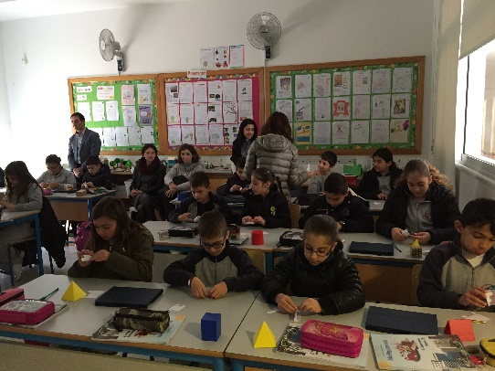
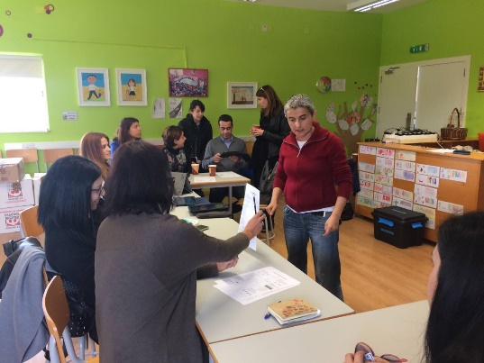
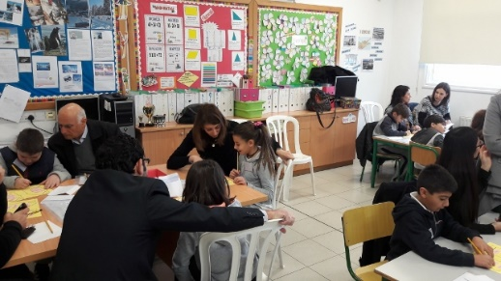
Notes:
Το σχολείο είχε μια πολύ πλούσια δράση η οποία καταγράφεται στο σχεδιάγραμμα. Όλες οι επιμορφώσεις και οι δράσεις που έγιναν περιστράφηκαν γύρω από τη Δημιουργική χρήση της τεχνολογίας και συγκεκριμένα εφαρμογών στις φορητές συσκευές με έμφαση πάντα στη βελτίωση των μαθησιακών αποτελεσμάτων. Σε αυτό το σημείο αξίζει να αναφερθεί ότι στην πορεία προέκυψε η δυσκολία στον εντοπισμό κατάλληλων εφαρμογών, κάτι το οποίο απαιτεί χρόνο και προσεκτική μελέτη.

Slide 7
Ενδοσχολική επιμόρφωση
Λειτουργοί του Π.Ι.Κ.
Πανεπιστήμια
Παρουσιάσεις από μέλη προσωπικού
1. Επαγγελματική Μάθηση
2.Καινοτόμα Σχολεία
1. Καλλιέργεια Κριτικής
Σκέψης-Πανεπιστήμιο
Κύπρου
2. Ρομποτική Ευρωπαϊκό
Πανεπιστήμιο
3. Δημιουργική χρήση της
Τεχνολογίας στα
Μαθηματικά-
Ευρωπαϊκό Πανεπιστήμιο
1. Erasmus
2. Σχέδια δράσης
3. Χρήση Τεχνολογίας
4. Ενημέρωση για το
περιεχόμενο Επιμορφωτικών
Σεμιναρίων
5. Πρώτες Βοήθειες
6. Σεξουαλική κακοποίηση
7. Δραστηριότητες για
προώθηση της φιλαναγνωσίας
Notes:
Η συνεργασία μας με το Ευρωπαικό Πανεπιστήμιο θεωρούμε ότι έχει συμβάλει ειδικότερα στη βελτίωση των μαθησιακών αποτελεσμάτων στο μάθημα των Μαθηματικών, αφού πήρε τη μορφή της διδακτικής παρέμβασης με φορητές συσκευές με τη χορήγηση μάλιστα δοκιμίων πριν και μετά από αυτή. Τα σεμινάρια επιμόρφωσης που έγιναν στα πλαίσια του Erasmus συνέβαλαν στην περεταίρω επιμόρφωση των εκπαιδευτικών στο συγκεκριμένο θέμα.

Slide 8
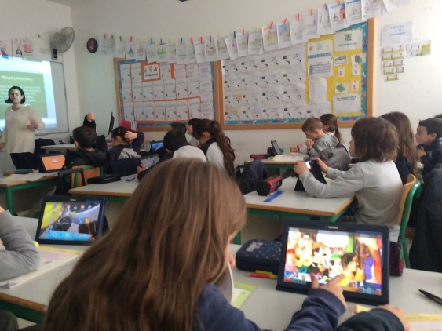
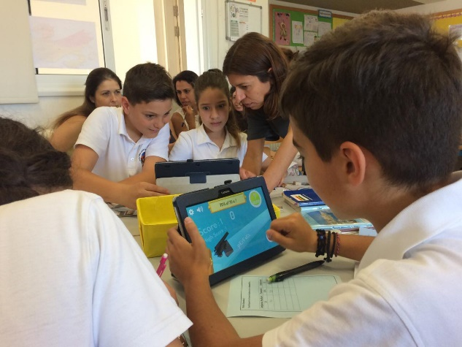
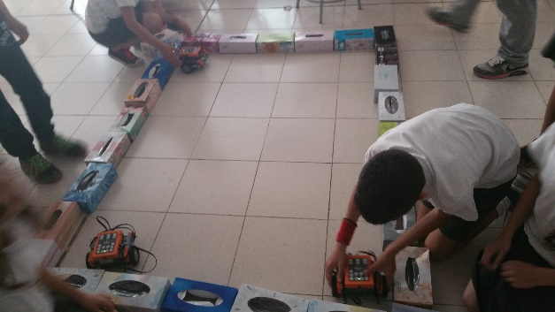
Συναδελφική Συμβουλευτική
Μεντορικός ρόλος συναδέλφων – Κριτικός φίλος
Παρακολούθηση από διευθύντρια και επιθεωρήτρια
Συνδιδασκαλίες
Αλληλοπαρατήρηση
1. Λογοτεχνία
2. Μαθηματικά και
Λογοτεχνία
3. Χρήση tablet
4. Φιλαναγνωστικές
εμψυχώσεις
5. Μικρές αγγελίες
(Β΄ τάξη)
6. Μαθηματικά
(Δ΄ + Ε΄ τάξη)
Notes:
Στο σχολείο αναπτύχθηκε μια κοινότητα μάθησης μέσα στην οποία όλοι οι εκπαιδευτικοί του σχολείου μας ένιωσαν άνετα να συνεργαστούν, να πειραματιστούν, να σχεδιάσουν και να υλοποιήσουν μαθήματα ή συνδιδασκαλίες με τη στήριξη όλων των φορέων που προαναφέρθηκαν.

Slide 9
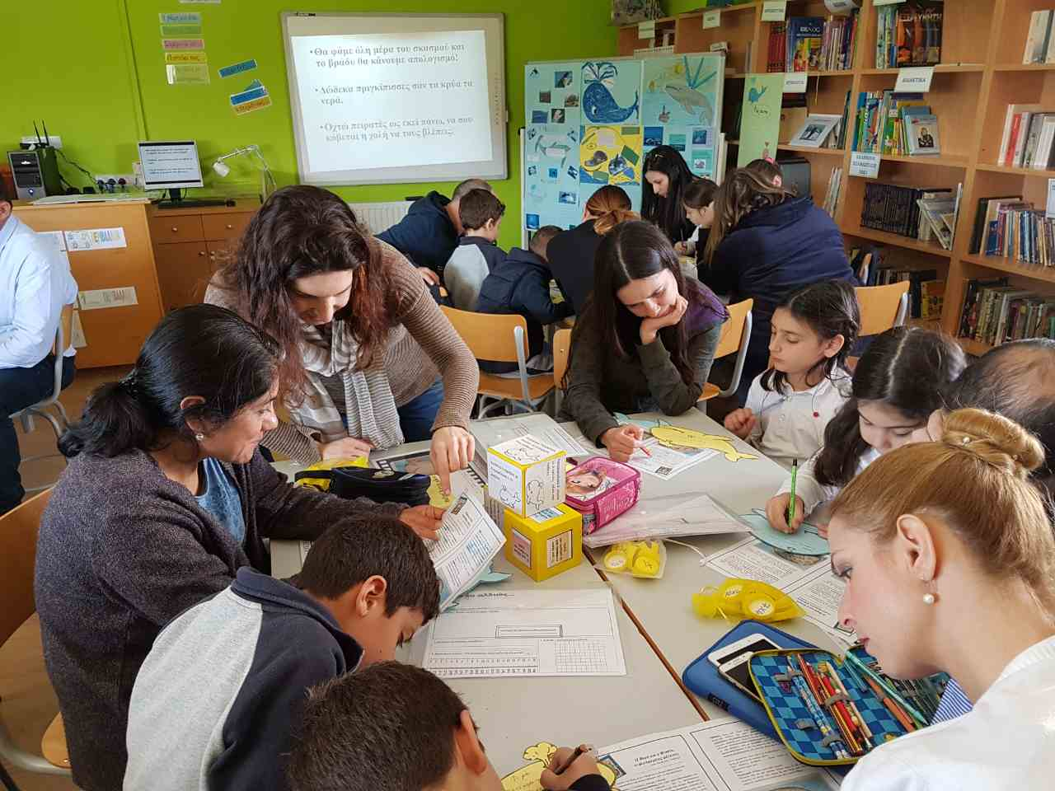
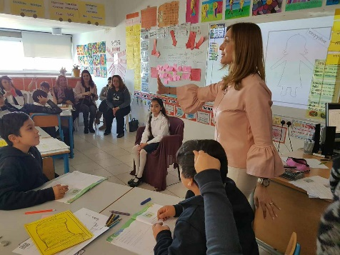
Το σχολείο ως επιμορφωτικό κέντρο
Ανάπτυξη προσωπικού άλλων σχολείων
Δίκτυο σχολείων
Μεντορικός ρόλος - Φοιτητές
Ημερίδες για γονείς
1. Open day
2. Παρουσίαση σε συνέδριο στις Βρυξέλλες
3. ΚΟΕΔ
4. Συνέδριο Π.Ι.Κ. για τη διαφοροποίηση
5. Συνέδριο Π.Ε.Κ.
6. Προαιρετικά σεμινάρια
7. Υλοποίηση δράσεων στο Γ΄Νηπιαγωγείο Μακέδονίτισσας
1. Δειγματικό μάθημα Γλώσσας με τη χρήση των δεικτών επάρκειας
2. Αξιοποίηση των tablets στη μαθησιακή διαδικασία
1. Ορθογραφία
2. Μαθηματικά και Λογοτεχνία
3. Μάθημα μουσικής
4. Πρώτη ανάγνωση
5. Παρουσίαση της δράσης του σχολείου προς τους γονείς
Notes:
Παράλληλα ανοίξαμε το σχολείο μας προς τα έξω μετατρέποντας σε κέντρο επιμόρφωσης τόσο για συναδέλφους άλλων σχολείων, όσο και για γονείς. Κληθήκαμε να προβάλουμε τη δράση του σχολείου σε συνέδρια και σεμινάρια όπως το συνέδριο του ΚΟΕΔ… Άψογη συνεργασία υπήρξε επίσης και με το γειτονικό μας νηπιαγωγείο στο οποίο υλοποιήθηκε δράση συνδιδασκαλίας με τις δασκάλες της Α΄ Τάξης με τη χρήση tablet.

Slide 10
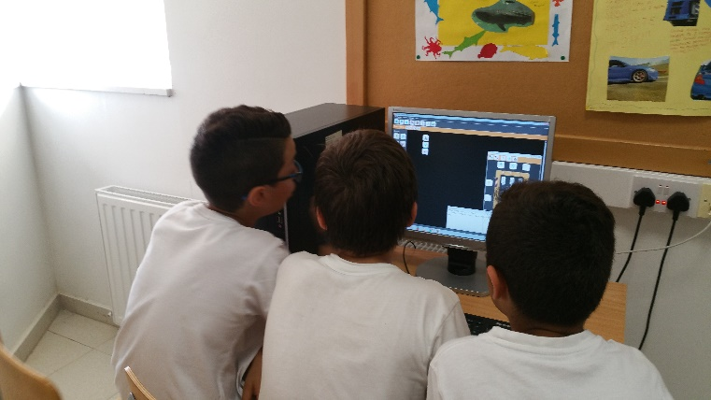
Αναστοχασμός
Ενεργητικότερη εμπλοκή των παιδιών στη μαθησιακή διαδικασία
Θετικότερη στάση προς τα Μαθηματικά
Διαμορφωτική Αξιολόγηση
Αναμένονται τα αποτελέσματα από το ερευνητικό παρεμβατικό πρόγραμμα του Ευρωπαϊκού Πανεπιστημίου
ΠΑΡΑΛΛΗΛΑ:
Καλλιέργεια ψηφιακής κουλτούρας
Συνεργατικό-υποστηρικτικό κλίμα
Ενίσχυση αυτοπεποίθησης προσωπικού
Notes:
Τα εργαλεία έδωσαν στον εκπαιδευτικό τη δυνατότητα να έχει άμεσα αποτελέσματα αξιολόγησης και να παρεμβαίνει άμεσα με ανάλογο τρόπο. Ενισχύθηκε η νοερή μαθηματική σκέψη των παιδιών και παρείχαν κίνητρο για μάθηση ακόμη και στους πιο αδιάφορους μαθητές.

Slide 11
Καταλήγοντας…
Ενδιαφέρουσα και εποικοδομητική εμπειρία
Η επιτυχία του προγράμματος οφείλεται σε μεγάλο βαθμό στην κουλτούρα του σχολείου, στη διεύθυνση του σχολείου και στους εξωτερικούς συνεργάτες
Η μεγαλύτερη δυσκολία ήταν η εξεύρεση κατάλληλων εφαρμογών και ο χρόνος που χρειάζεται για αυτό
Η εφαρμογή του προγράμματος θα συνεχίσει και την επόμενη χρονιά και σίγουρα θα είναι πιο εύκολη, αφού υπάρχουν γερά θεμέλια….

